Slide 1
국건영 경진대회
결측치 예측모델 만들기
20516096 차유진 (조장)
18016101 최혜정
19016090 정재하

Slide 2
목차
1 주제 선정 이유
주제 요약
배경(필요성, 중요성)
2 데이터 분석 결과
그림, 설명
결론
3 데이터 분석 과정
- 전처리
EDA
모델링

Slide 3
요약
결측치 예측 모델
가족력 결측치
가족력이 주요 요인인 질병 예측
질병 예측 모델
결과가 어떻게 나왔다.

Slide 4
필요성
1. 결측치 예측 모델
건강정보 설문조사 데이터 수집의 어려움(비용이 많이 듦)
가족력이 주요 요인인 질병들
2. 질병 예측 모델의 필요성
국건영 데이터 활용도를 높이기 위함
features가 100개 이상, 사람보다 효율적

Slide 5
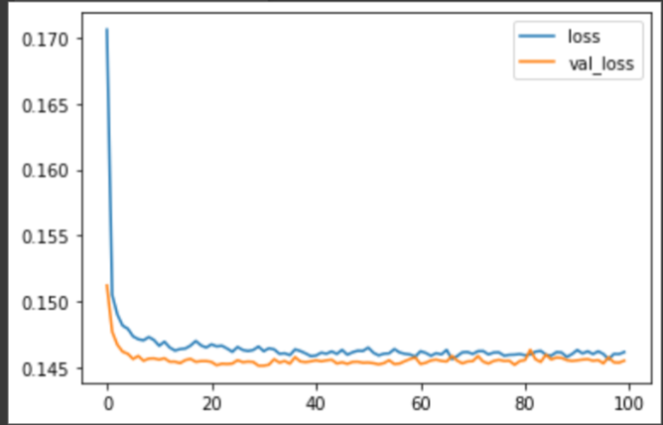
분석 결과
하단의 그림은 분석 결과와 무관한 참고자료입니다.
정확도, loss, 설명
결론: 우리 것이 좋다./나쁘다.
val_loss: 0.1447 - val_MAE: 0.2959

Slide 6
분석 과정
데이터 전처리
결측치 처리
필요한 열만 추출
one-hot encoding
정규화
EDA
상관계수 분석
class imbalance 확인
모델링
accuracy
mae

Slide 7
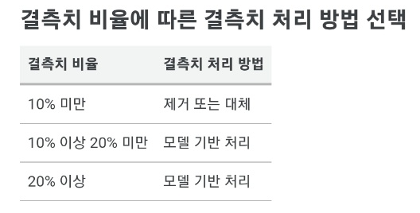
결측값 처리
결측치 종류
-1: 해당 없음
-2: 응답 없음
결측치 처리 기준

Slide 8
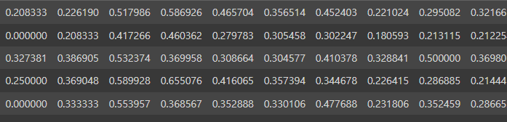
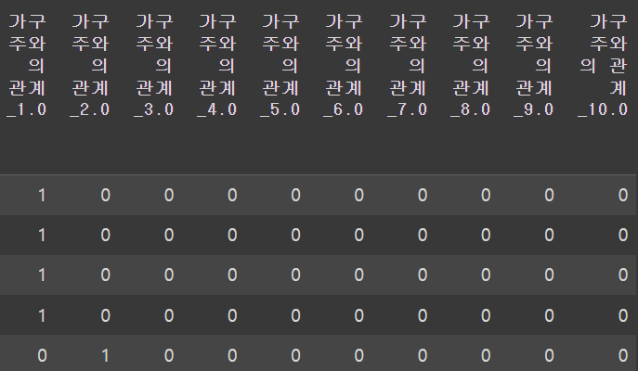
정규화
숫자형 데이터 정규화
minmaxscaler()
범주형 데이터 정규화
one-hot encoding

Slide 9
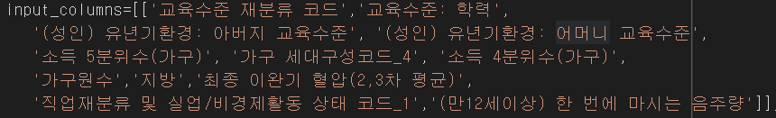
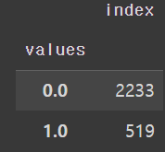
EDA
상관계수 분석
정의: 두 변수간에 어떤 선형적 관계를 가지는지 분석하는 기법
목적: 모델 학습시 X에 사용할 열을 선별하기 위함.
결과: y인 ‘고혈압 의사진단 여부 (부)’와 상관관계가 있는 열들의 결과는 위 그림과 같다.
Data imbalance
정의: 분류 문제에서 클래스들이 균일하게 분포하지 않은 문제
목적: 모델 학습시 데이터가 하나의 클래스에 치우쳐져 있으면 (10배 이상 차이나면) 데이터 불균형 문제로 학습이 잘 되지 않기 때문.
결과: train, valid, test 모두 2233: 519로 4:1 정도의 분포를 보이고 있다. 데이터가 균형잡혀있다고 볼 수 있다.

